Slide 1
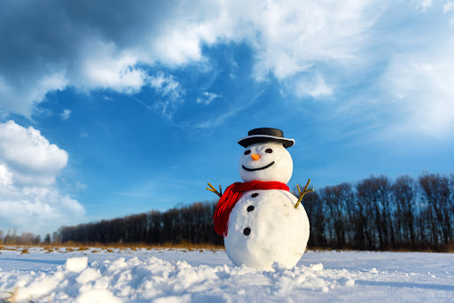
BEZPIECZNE FERIE
2021

Slide 2
Aby zimowy wypoczynek dostarczył wesołych oraz niezapomnianych wrażeń, należy pamiętać o podstawowych zasadach bezpieczeństwa.

Slide 3
Pamiętaj!
Nie zjeżdżaj na sankach w pobliżu dróg , a w czasie zjeżdżania zachowaj bezpieczną odległość.
Nie doczepiaj sanek do samochodów i innych pojazdów.
Rzucając śnieżkami nie łącz miękkiego śniegu z kawałkami lodu lub kamieniami, nigdy nie celuj w twarz drugiej osoby.
Nie rzucaj śnieżkami w samochody.

Slide 4
Pamiętaj!
Na łyżwach jeździj tylko w wyznaczonych do tego miejscach, nigdy na zamarzniętych rzekach lub stawach.
Nie dotykaj zwisających z dachów lodowych sopli.
Nie oddalaj się bez wiedzy rodziców lub opiekunów, na bieżąco informuj ich gdzie jesteś.
Wracaj do domu o ustalonej porze.

Slide 5
Pamiętaj!
Przestrzegaj obowiązujących przepisów związanych z występowaniem epidemii wywołanej wirusem SARS-Cov-2.

Slide 6
Bezpiecznych i radosnych ferii zimowych!

